Slide 1
HyperText Transfer Protocol (HTTP)(2)
20장

Slide 2


20.5 HTTP 쿠키
HTTP는 stateless 프로토콜
  “기억”이 없다: 클라이언트가 매번 낯설다!
  서버의 구현을 간단하게 만드는 설계 철학 (은 좋았는데)
  불편!!!
해결책: 어딘가에 state를 저장
  Stateless 서버가 아니라면 클라이언트가 유일한 대안
  4 KB 이하의 간단한 정보
  서버가 응답을 통해 클라이언트에게 전달
  “그 서버”에 다음에 접속할 때 제출 → 서버가 상태를 remind하고 서비스
출처: 영화 “Blended”
출처: 영화 “Memento”

Slide 3
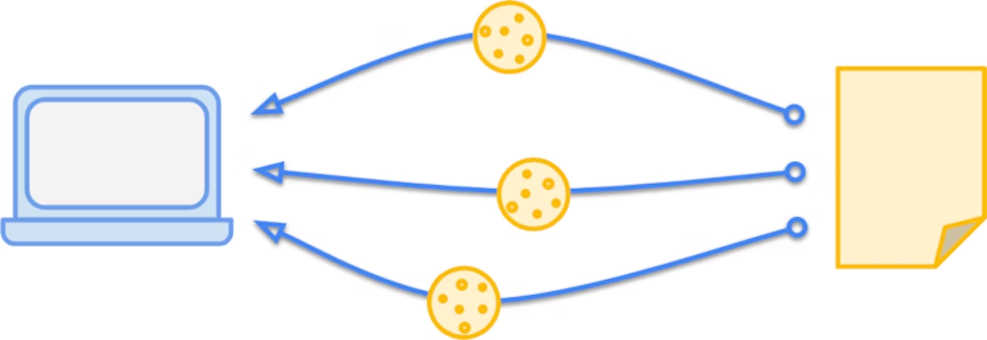
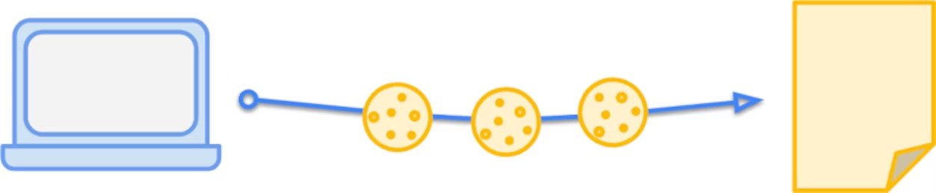
20.5 HTTP 쿠키
Set-Cookie
Cookie

Slide 4
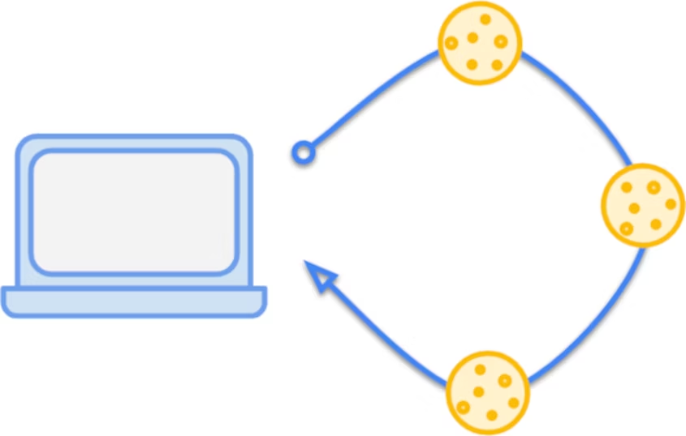
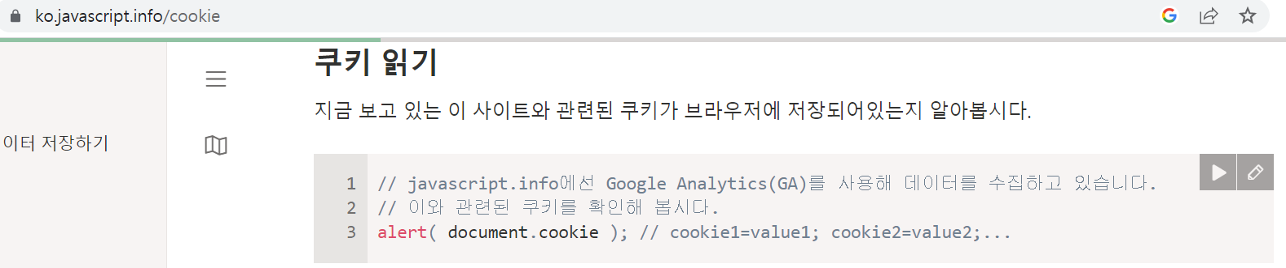
20.5 HTTP 쿠키
JavaScript는 document.cookie를 사용하여 쿠키에 액세스할 수 있음

Slide 5
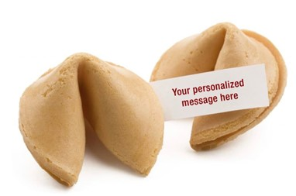
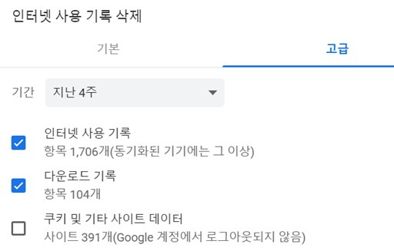
20.5 HTTP 쿠키
크면 안된다 → 표준 (RFC 6265)이 보장하는 수치
  각 쿠키 크기: 4 KB 까지
  서버 도메인 당 : 50개 까지
  클라이언트에 최대: 3000개 까지
용도
  세션 관리: e.g. 로그인 정보, 장바구니, 게임 스코어 등 기억
  개인화: 사용자 선호(preferences), 테마(theme) 등
  트래킹: 사용자 행동 기록

Slide 6
20.5 HTTP 쿠키
쿠키 설정 예
  Set-Cookie: lidid=bad39ae1-f153-4ef0-b20b-15b8c65bac05; Max-Age=63072000; Expires=Fri, 30 May 2025 00:59:53 GMT; SameSite=None; Path=/; Domain=liadm.com; Secure
Expires와 Max-Age
  지정되어 있지 않으면 브라우저가 닫힐 때 쿠키도 삭제
    “세션 쿠키“
  지정되면 브라우저를 닫아도 쿠키 삭제되지 않음
  Max-Age가 Expires보다 우선
    Expires는 하위호환성을 위해 적음

Slide 7
20.5 HTTP 쿠키
쿠키 설정 예
  Set-Cookie: lidid=bad39ae1-f153-4ef0-b20b-15b8c65bac05; Max-Age=63072000; Expires=Fri, 30 May 2025 00:59:53 GMT; SameSite=None; Path=/; Domain=liadm.com; Secure
Domain
  해당 도메인 뿐 아니라 하위 도메인을 가진 URL에 접속할 때도 쿠키 제출
  만일 Domain이 없으면 하위 도메인이라 하더라도 쿠키 제출(X)
Path
  지정된 경로 + 하위 경로에 있는 웹 페이지만 쿠키 제출
  만일 Path가 없으면 defaul는 현재 path
  Path=/ 로 설정하면 웹 사이트의 모든 페이지에서 쿠키 접근

Slide 8
20.5 HTTP 쿠키
쿠키 설정 예
  Set-Cookie: lidid=bad39ae1-f153-4ef0-b20b-15b8c65bac05; Max-Age=63072000; Expires=Fri, 30 May 2025 00:59:53 GMT; SameSite=None; Path=/; Domain=liadm.com; Secure
SameSite: “사이트”의 이해 필요
  TLD+1
    Cf. github.io는 사실상의 TLD ( != TLD+1)
  최근 scheme(예: https)까지 포함하는 것으로 개정
    https://www.example.com:443/foo에서 사이트는 https://example.com
    www.web.dev 도메인은 web.dev 사이트의 일부
    사용자가 www.web.dev에 있으면서 static.web.dev에서 이미지를 요청하면 SameSite 요청
  Cf. 출처(origin)와는 다름

Slide 9
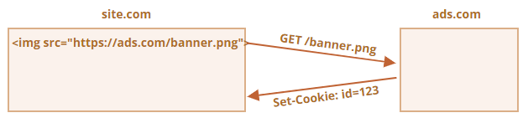
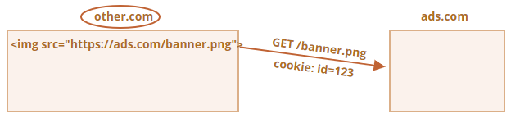
20.5 HTTP 쿠키
자사 (first-party) vs. 타사 (third-party) 쿠키
  브라우저 주소 표시줄에 표시되는 (즉 방문중인) 도메인과 일치하는 쿠키 = 자사 쿠키
  그렇지 않은 경우 타사 쿠키 → 방문중이 아닌 다른 도메인에서 설정한 쿠키
타사 쿠키의 예
  트래킹 용도

Slide 10
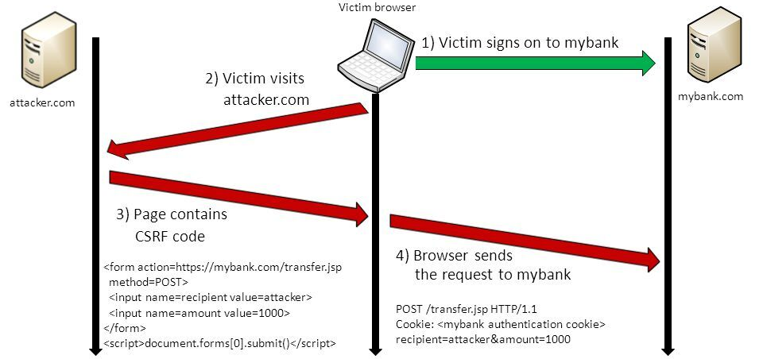
20.5 HTTP 쿠키
CSRF 공격 예
  현재 bank.com에 로그인된 상태 → 브라우저에 인증 쿠키 저장
  로그아웃하지 않은 상태에서 브라우저가 evil.com 접속
  Form이 bank.com에 제출될 때 인증 쿠키 함께 제출됨
  은행은 해커에게 송금

Slide 11
20.5 HTTP 쿠키
SameSite: cross-site request forgery (CSRF) 공격 방지
  Strict
    쿠키가 first-party 사이트일 때만 제출됨, 즉 쿠키의 site == 브라우저의 URL 바에 나타난 site
    evil.com이 URL 바에 나타나 있는 사이트이므로 SameSite:strict로 설정된 bank.com의 쿠키를 제출할 수 없음
  Lax (디폴트) → Strict와 같은 처리를 적용하지 않으려면 두 조건을 동시 만족해야
    Safe 메쏘드 (e.g. GET)
    브라우저 주소창에서 URL을 변경하는 경우
  None
    자사/타사 제한 없이 쿠키 제출
    Secure와 함께 쓰여야 함 → https로 통신하는 경우에만 쿠키 전송

Slide 12
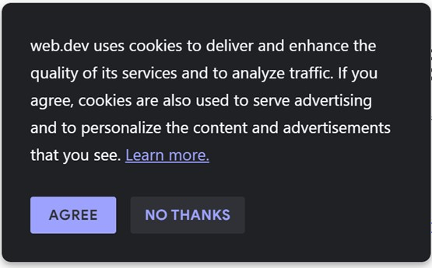
20.5 HTTP 쿠키
유럽의 General Data Protection Regulation (GDPR)
  2016년 제정, 2018년 시행
  “트래킹의 경우 사용자에게서 명시적 허가를 얻어야 한다”
    프라이버시

Slide 13
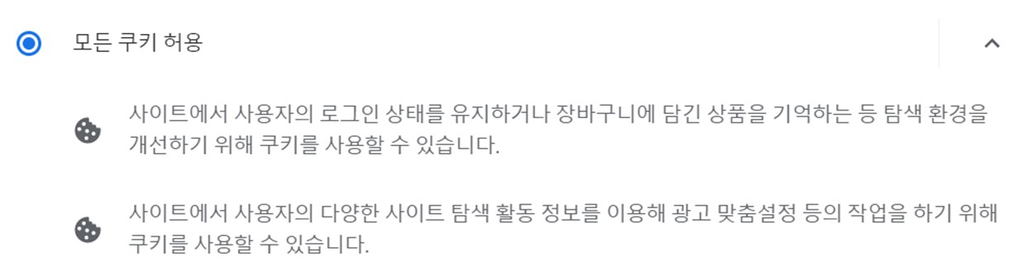
20.5 HTTP 쿠키
Safari: 타사 쿠키 전면 차단
Chrome: 2024년 차단 예정
  Chrome://settings/cookies
1st party →
3rd party →

Slide 14
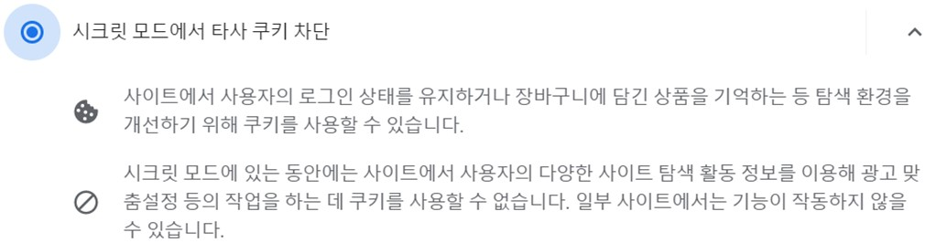
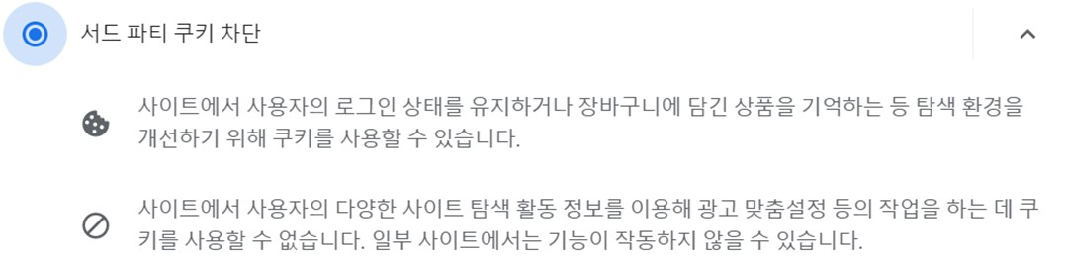
20.5 HTTP 쿠키
Chrome://settings/cookies

Slide 15
20.5 HTTP 쿠키
쿠키 설정 예
  Set-Cookie: uuid2=8869261221065085767; SameSite=None; Path=/; Max-Age=7776000; Expires=Thu, 31-Aug-2023 00:22:10 GMT; Domain=.adnxs.com; Secure; HttpOnly
Secure
  Https로 통신하는 경우에만 쿠키 제출
HttpOnly
  Javascript가 쿠키를 사용하지 못하게 함

Slide 16
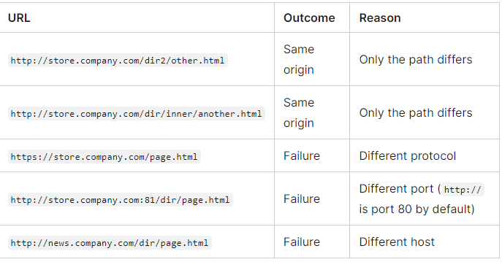
20.6 Cross-Origin Resource Sharing (CORS)
Same-Origin Policy (SOP)가 기본값
  Origin = <Protocol>://<Domain>:<Port>
  같은 origin이 아니면 브라우저가 스크립트에 의한 상호작용 (즉 CORS) 방지
같은 origin(출처)?
  Path 상관 없음
  Port 번호가 기본값이면 생략 되어도 OK
  예: http://store.company.com/dir/page.html

Slide 17
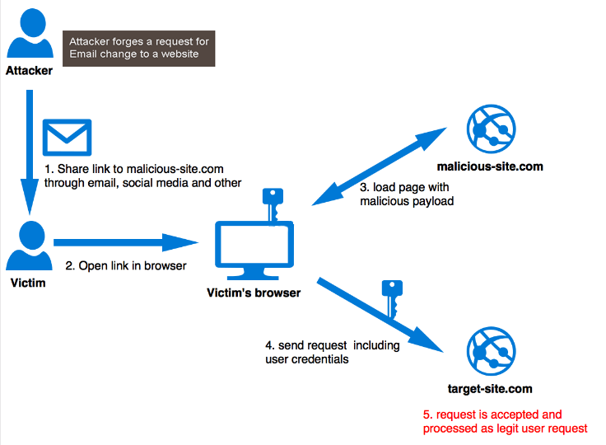
20.6 Cross-Origin Resource Sharing (CORS)
CORS와 CSRF
  Alice는 gmail에 로그인되어 있음
  해커가 Alice를 유인해 자신의 웹 페이지에 접속하게 함
  Alice의 브라우저에 해커의 웹 페이지가 로드
  해커의 스크립트 실행 → 이메일 다운로드
  다운된 이메일들 해커에게 전송

Slide 18
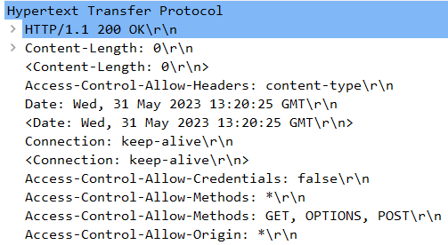
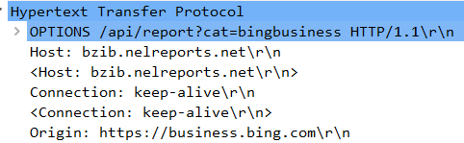
20.6 Cross-Origin Resource Sharing (CORS)
SOP가 CORS를 막는 방법
  해커의 웹 페이지에서 스크립트가 실행될 때 요청의 Origin 헤더에 웹페이지의 출처 명시
  서버는 응답의 Access-Control-Allow-Origin 헤더에 CORS를 허용할 origin 명세
  브라우저가 서버의 응답을 받을 때
    자기 자신이 origin이거나
    Access-Control-Allow-Origin = Origin 인 경우에만 로드
  해커의 웹 페이지 origin이 불일치 → CORS 에러 발생

Slide 19
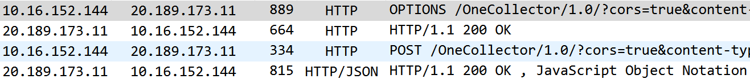
20.6 Cross-Origin Resource Sharing (CORS)
서버가 CORS를 허용하는 경우
  예비 요청 (Preflight request)
    본 요청을 하기 전 본 요청이 가능할지 미리 서버 측에 질의
    본 요청을 먼저 한 경우 서버의 상태가 바뀌고 나서 브라우저에서 CORS 에러 발생하는 문제
    응답은 헤더만
    OPTIONS 헤더 사용
  단순 요청 (Simple request)
  인증정보 포함 요청 (Credentialed request)

Slide 20
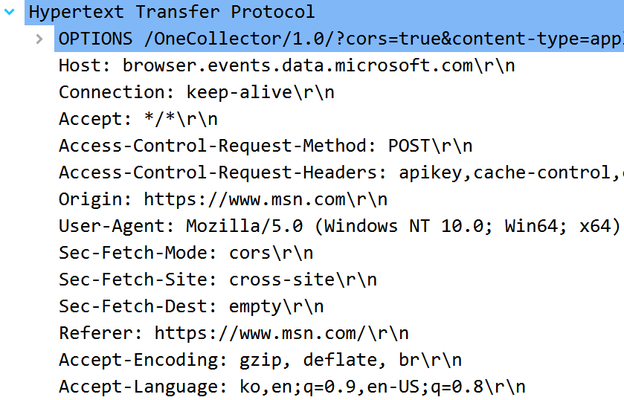
20.6 Cross-Origin Resource Sharing (CORS)
서버가 CORS를 허용하는 경우
  예비 요청 (Preflight request)
    본 요청을 하기 전 본 요청이 가능할지 미리 서버 측에 질의
    본 요청을 먼저 한 경우 서버의 상태가 바뀌고 나서 브라우저에서 CORS 에러 발생하는 문제
    응답은 헤더만
    OPTIONS 헤더 사용
  단순 요청 (Simple request)
  인증정보 포함 요청 (Credentialed request)

Slide 21
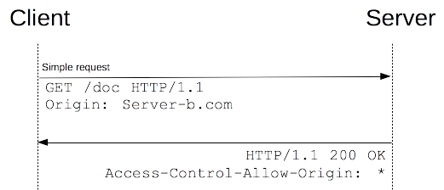
20.6 Cross-Origin Resource Sharing (CORS)
서버가 CORS를 허용하는 경우
  예비 요청 (Preflight request)
  단순 요청 (Simple request)
    예비 요청 없이 바로 본 요청 → 제약이 심해 거의 쓰지 않음
    메쏘드는 GET, POST, HEAD만 허용
    헤더는 Accept, Accept-Language, Content-Language, Content-Type만 가능
    Content-Type은 application/x-www-form-urlencoded, multipart/form-data, text/plain만 가능
  인증정보 포함 요청 (Credentialed request)

Slide 22
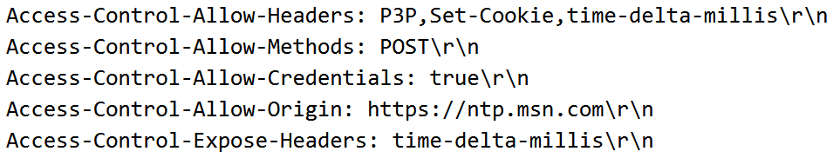
20.6 Cross-Origin Resource Sharing (CORS)
서버가 CORS를 허용하는 경우
  예비 요청 (Preflight request)
  단순 요청 (Simple request)
  인증정보 포함 요청 (Credentialed request)
    인증을 한 번 더 거침
    요청에 Credentials: include로 되어 있어야 함
    Cookie 헤더를 사용하여 쿠키 전송, 혹은 TLS 인증서와 같은 인증 정보 전송해야
    응답에 Access-Control-Allow-Credentials: true로 되어 있어야 함

Slide 23
20.7 HTTP/2
HTTP/1.1의 문제들
  비효율성
    압축되지 않은 텍스트 형식 헤더 → 부피가 크다
    연속된 메시지에 걸쳐 동일하게 반복되는 헤더
  멀티플렉싱 X → 요청을 병렬로 처리하기 위해서는 여러 TCP 연결 필요
    동시에 열 수 있는 TCP 연결 개수 제한
HTTP/2의 등장
  헤더 압축 → 이진 프레임 (binary framing)
  멀티플렉싱

Slide 24
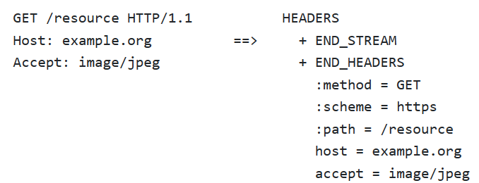
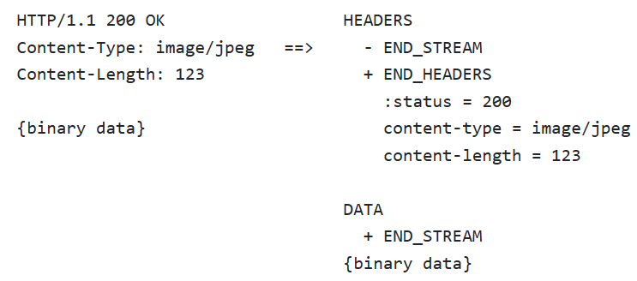
20.7 HTTP/2
HTTP/2 프레임 형식
  헤더 섹션: HEADERS 프레임에 실려가는 메시지 제어 데이터
  데이터 : DATA 프레임에 실려가는 데이터
  트레일러 섹션: HEADERS 프레임

Slide 25
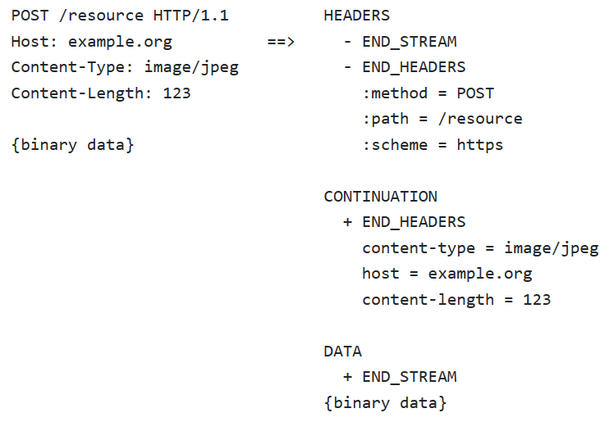
20.7 HTTP/2
HTTP/2 프레임 형식
  헤더 섹션이 한 프레임에 담기 어려운 경우, CONTINUATION 프레임 사용

Slide 26
20.7 HTTP/2
HTTP/2 헤더 압축 (HPACK)
  현대의 웹 페이지들은 수십~수백 개의 요청을 해야 완전히 받을 수 있는 풍부한 구조
    Load latency를 줄이기 위해 중복 제거 필수 → 압축!
  Stateful
    Compression context (압축), decompression context (압축 풀기)
  2개의 테이블 유지
    Static table
      통계적으로 가장 많이 쓰이는 61개의 헤더 필드
    Dynamic table
      Static table에 없는 헤더가 등장했을 때 압축 매핑 추가

Slide 27
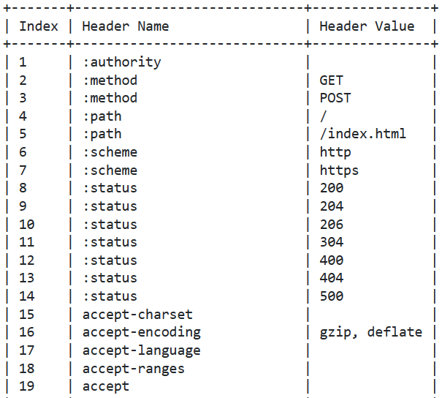
20.7 HTTP/2
HPACK 정적 테이블 (일부) →
  의사 헤더 (pseudoheader)
    “:”로 시작되는 헤더(필드) 이름 사용
    HTTP/1.1의 Start line에 들어가던 정보들
      실제 헤더는 아니었음
  인코더와 디코더 모두 알고 있음
동적 테이블
  정적 테이블에 매치되지 않는 헤더
    62번 부터 등록 → 다음 번에는 압축

Slide 28
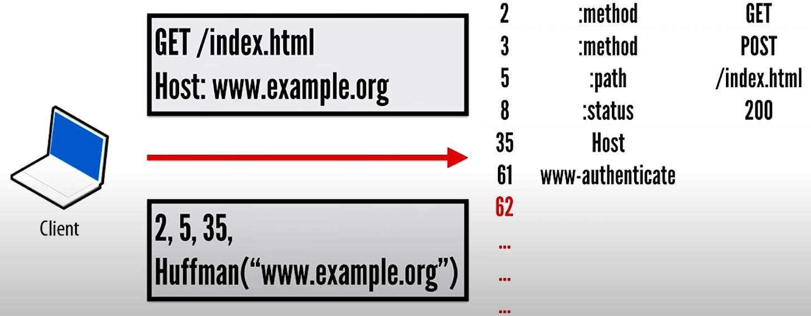
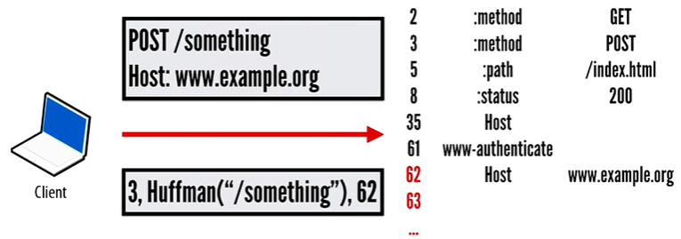
20.7 HTTP/2
HPACK 정적 테이블 및 동적 테이블
  인코더가 가진 동적 테이블을 디코더도 동일하게 형성
  정적 테이블에 매치되지 않은 키워드와 헤더는 Huffman 코딩 처리
  Huffman 코딩을 했던 헤더 행 전체를 동적 테이블에 추가
  62번이 맨 마지막에 추가된 엔트리

Slide 29
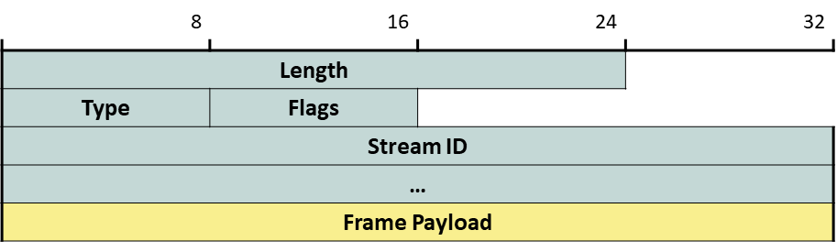
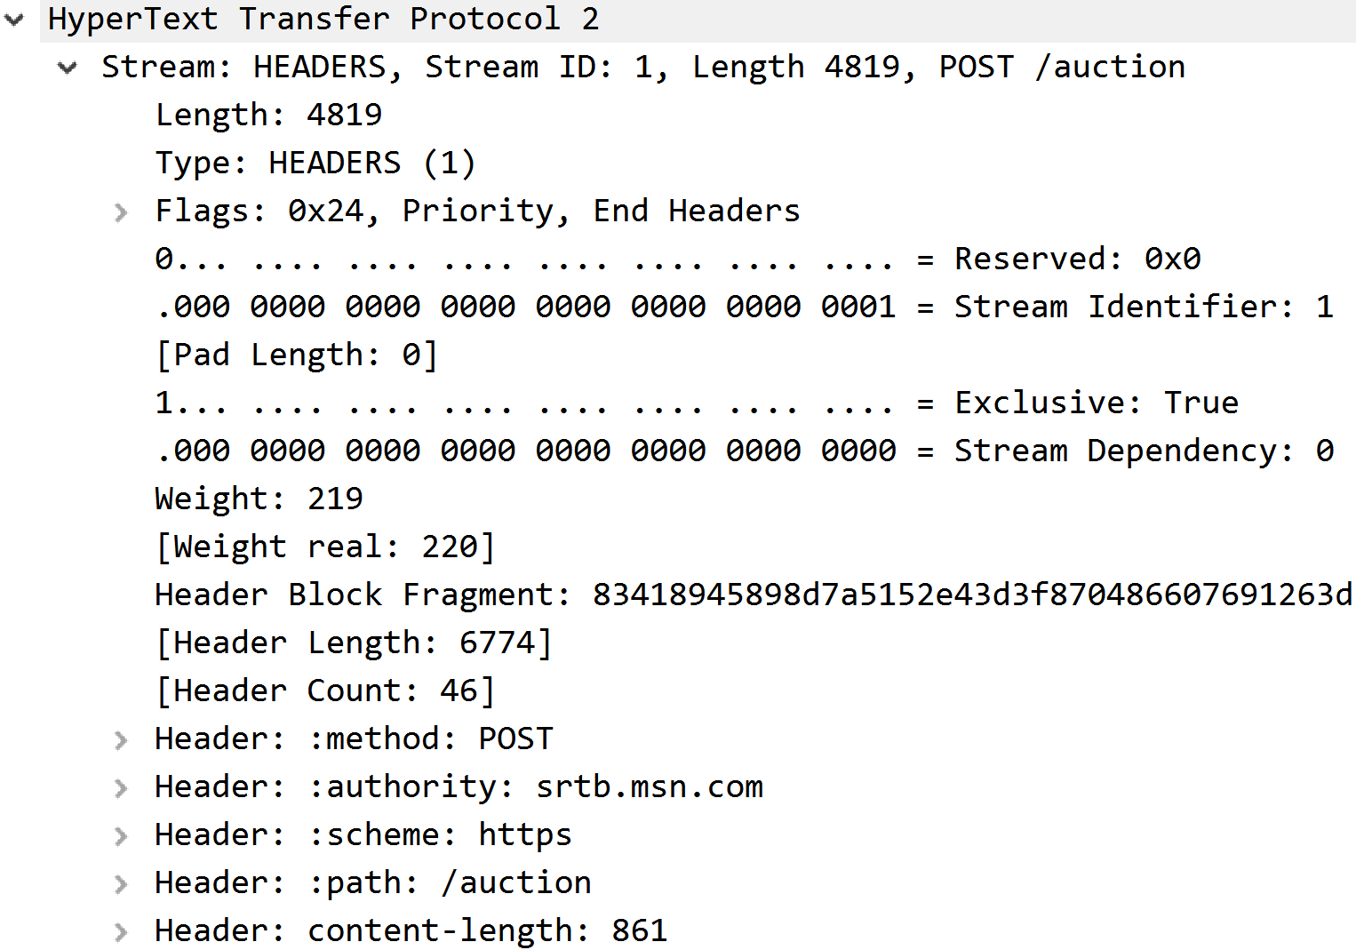
20.7 HTTP/2
압축의 결과로 산출된 바이트 시퀀스 = 헤더 블록 fragment
  예

Slide 30
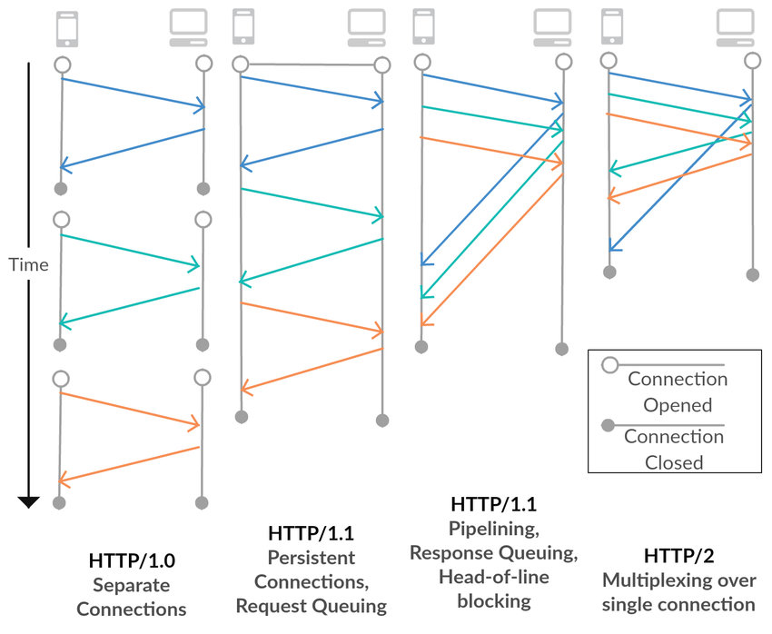
20.7 HTTP/2
프레임 구조는 각 객체를 별도의 스트림으로 멀티플렉싱하는데 좋음
  TCP 연결을 많이 만들지 않고도 작은 웹 페이지 객체들의 로딩 시간 감소
  HTTP 수준의 HOL 블로킹 문제 해결
    TCP 수준의 HOL 블로킹 문제를 해결한 것은 아님

